Slide 1
気候変動予測先端研究プログラム 配色・作図の指針
志村智也（京都大学防災研究所）
2022/08/02

Slide 2
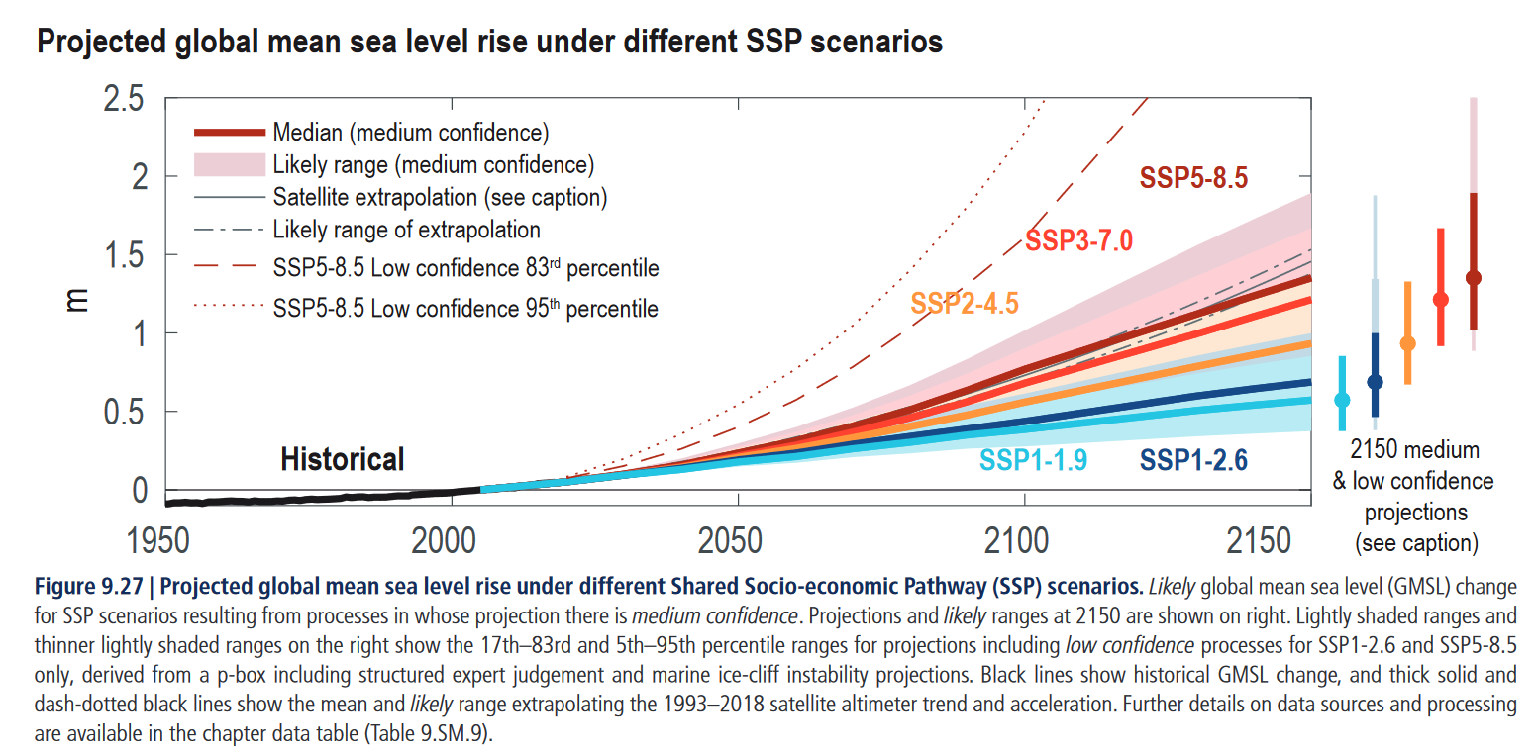
気候シナリオの色
https://github.com/IPCC-WG1/colormaps
RGB colormap
Historical: d4PDF 0 0 0
SSP1-1.9(RCP1.9) 1.5K 0 173 207
SSP1-2.6(RCP2.6) 2K 23 60 102
SSP2-4.5(RCP4.5) 247 148 32
SSP3-7.0(RCP7.0) 231 29 37
SSP5-8.5(RCP8.5) 4K 149 27 30
青ー＞赤茶（低位ー＞高位シナリオ）
IPCC-AR6 (2021)

Slide 3
将来変化の色
降水量
https://github.com/IPCC-WG1/colormaps/blob/master/continuous_colormaps_rgb_0-255/prec_div.txt
降水量以外
https://github.com/IPCC-WG1/colormaps/blob/master/continuous_colormaps_rgb_0-255/temp_div.txt

